Slide 1

ИЗМЕНЕНИЯ
В МИГРАЦИОННОМ ЗАКОНОДАТЕЛЬСТВЕ,
В ТОМ ЧИСЛЕ, СВЯЗАННЫЕ С ПРЕБЫВАНИЕМ ИНОСТРАННЫХ СТУДЕНТОВ В РФ
Международный отдел ВАВТ Минэкономразвития России представляет обзор изменений в миграционном законодательстве
в целях недопущения нарушений иностранными студентами правил миграционного учета
и избежание административной ответственности
СЕНТЯБРЬ 2026

Slide 2
НАЛИЧИЕ ДОГОВОРА (ПОЛИСА)
МЕДИЦИНСКОГО СТРАХОВАНИЯ
В соответствии с пунктом 5.1 статьи 5 Федерального закона
№ 115-ФЗ от 25.07.2002 г. иностранные студенты обязаны иметь действующий на территории Российской Федерации договор (полис) добровольного медицинского страхования, заключенный
со страховой организацией, имеющими право на осуществление
в Российской Федерации медицинского страхования, либо договор
о предоставлении платных медицинских услуг, заключенный
с медицинской организацией, находящейся в г. Москве.
Можно обратиться к сотруднику Международного отдела Лаврентьевой Е.Ю. (страховой дом «БСД»). Копия полиса приобщается к личному делу студента

Slide 3
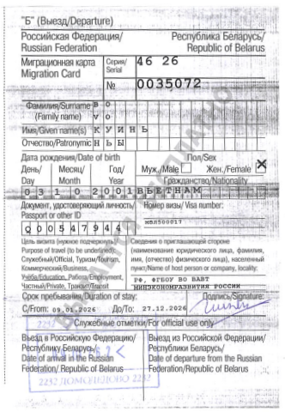
ПРИ ВЪЕЗДЕ В РОССИЙСКУЮ ФЕДЕРАЦИЮ ИНОСТРАННЫМ ГРАЖДАНАМ (КРОМЕ ГРАЖДАН РЕСПУБЛИКИ БЕЛАРУСЬ) ВЫДАЕТСЯ МИГРАЦИОННАЯ КАРТА С ОТМЕТКОЙ О ПЕРЕСЕЧЕНИИ ГРАНИЦЫ (срок пребывания 90 дней для студентов из безвизовых стран, либо срок действия визы)

Slide 4
ДЛЯ ОФОРМЛЕНИЯ СИМ-КАРТЫ В РОССИИ ИНОСТРАННОМУ СТУДЕНТУ НЕОБХОДИМО:
Получить СНИЛС. Это делается в МФЦ (Многофункциональные центры)
г. Москвы. СНИЛС выдается сразу, при обращении.
2. Обратиться в МФЦ для создания учетной записи на портале Госуслуг.
Сдать биометрию в любом банке. Сотрудники банка запишут голос и
сделают фотографию. Статус биометрии можно самостоятельно
проверить в личном кабинете на Госуслугах.
Обратиться в салон связи со всеми вышеуказанными документами и
телефоном. Телефон необходим для проверки кода идентификации IMEI.
Заключить договор на подключение новой сим-карты. Активировать
сим- карту.
НЕЛЬЗЯ: оформить сим-карту онлайн, только при личном обращении.

Slide 5
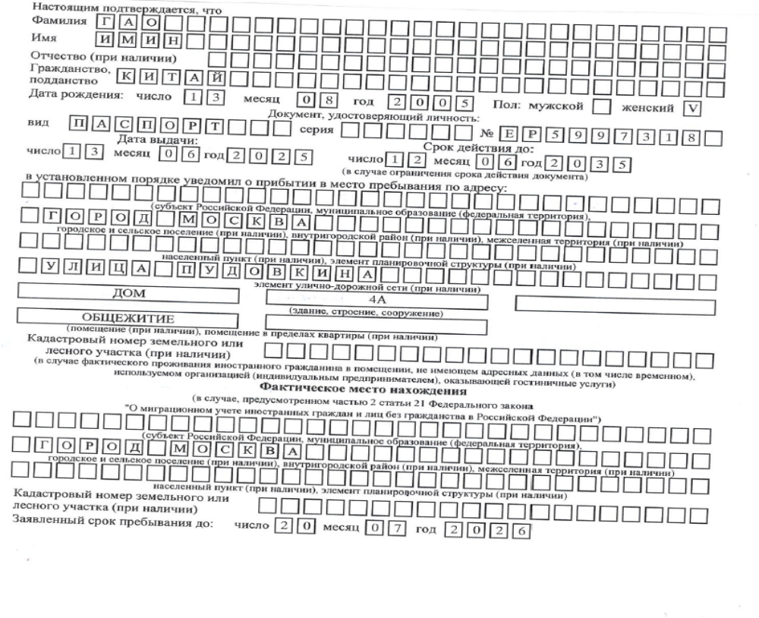
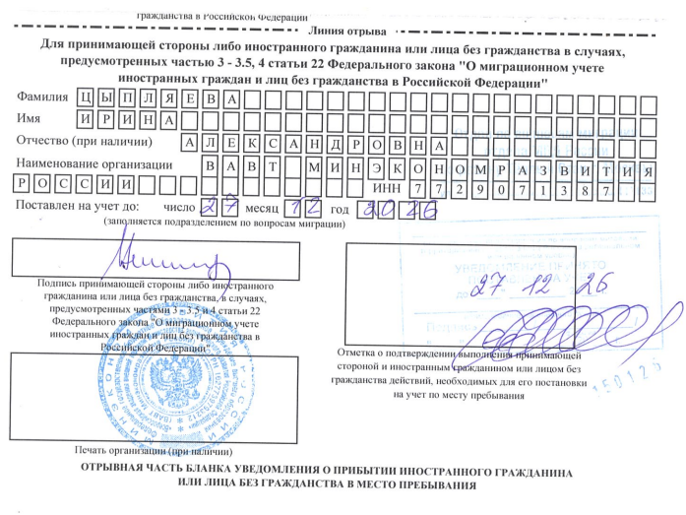
В ТЕЧЕНИЕ 7 ДНЕЙ ИНОСТРАННОМУ ГРАЖДАНИНУ, ПРИБЫВШЕМУ
В ПОРЯДКЕ ПОЛУЧЕНИЯ ВИЗЫ, НЕОБХОДИМО ОФОРМИТЬ
РЕГИСТРАЦИЮ ПО МЕСТУ ПРЕБЫВАНИЯ

Slide 6
МЕДИЦИНСКОЕ ОСВИДЕТЕЛЬСТВОВАНИЕ
Иностранные студенты в течение 30 дней (п. 18 статьи 5 ФЗ-115 от 25.07.2002 г.)
с момента въезда в Россию (далее через 1 год в течение 30 дней), обязаны пройти медицинское освидетельствование в медицинских организациях города Москвы, уполномоченных на проведение этого освидетельствования соответствующим Постановлением Правительства Москвы 28.09.2021 № 1517-ПП (кроме граждан Республики Беларусь и иностранных граждан, имеющих разрешение на временное проживание в РФ или вид на жительство)
(список поликлиник размещен на сайте ВАВТ Минэкономразвития России в разделе «Миграционный учет»)
либо в Многофункциональном миграционном центре г. Москвы (Миграционный центр) по адресу: Варшавское шоссе 64 километр влад. 1 стр. 47 (около д. Сахарово). Проехать в Миграционный центр можно от метро «Лесопарковая», «Прокшино»,
на автобусах МЦ1, МЦ2, который отходят каждые 30 минут до остановки «Миграционный центр» (время в пути 1 час).

Slide 7

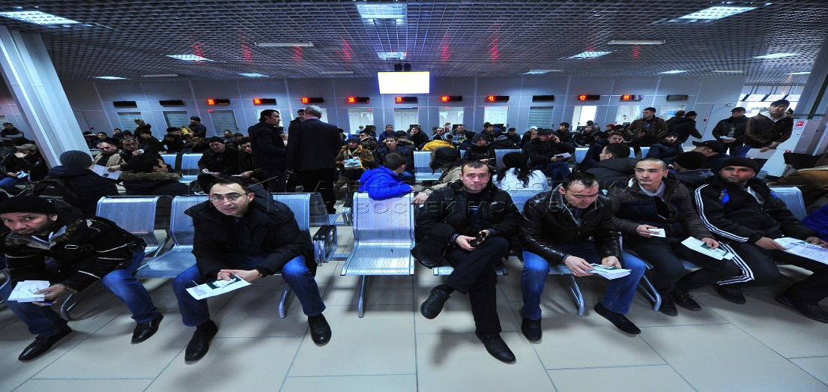
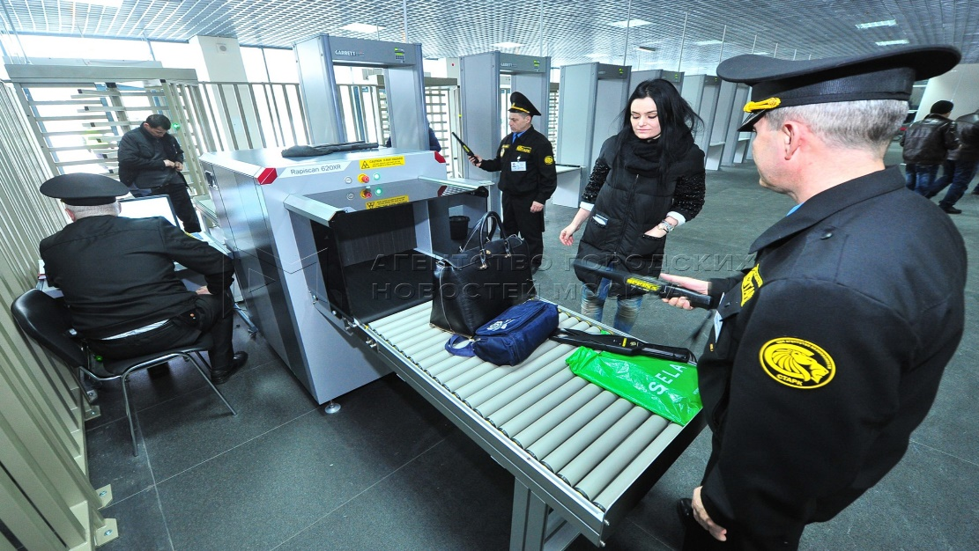
МНОГОФУНКЦИОНАЛЬНЫЙ МИГРАЦИОННЫЙ
ЦЕНТР Г. МОСКВЫ

Slide 8
ОБЯЗАТЕЛЬНАЯ ГОСУДАРСТВЕННАЯ ДАКТИЛОСКОПИЧЕСКАЯ РЕГИСТРАЦИЯ И ФОТОГРАФИРОВАНИЕ
Иностранные граждане, прибывшие в Российскую Федерацию с целью учебы, подлежат обязательной государственной дактилоскопической регистрации и фотографированию с получением соответствующего документа «зеленая карта» (кроме: граждан Республики Беларусь и иностранных граждан, имеющих разрешение на временное проживание в РФ или вид на жительство)
Для этого необходимо представить:
1) документ, удостоверяющий личность и перевод, а также миграционную карту.
2) медицинские документы, подтверждающие прохождение медицинского освидетельствования
(сертификат об отсутствии заболевания, вызываемого вирусом иммунодефицита человека
(ВИЧ-инфекции); заключение врача психиатра-нарколога; медицинское заключение о наличии
(об отсутствии) инфекционных заболеваний, представляющих опасность для окружающих,
выданное в уполномоченной мед. организации.
3) уведомление о постановке на учет по месту пребывания (регистрация)
Пройти обязательную дактилоскопическую регистрацию и фотографирование можно:
- в Многофункциональном миграционном центре в порядке живой очереди (время работы без выходных с 8:00 до 20:00)
- в г. Москве по адресу: 1-й Красногвардейский пр-д, д. 21 стр. 1, Москва-Сити башня «Око» (время работы: понедельник-пятница с 9:00 до 18:00, выходной: суббота, воскресенье)
- в отделе по вопросам миграции территориального органа МВД России по месту жительства.

Slide 9
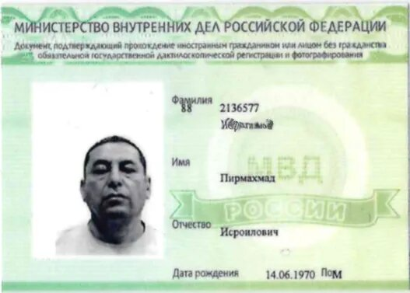
Документ, подтверждающий прохождение дактилоскопической регистрации и фотографирование

Slide 10
С 1 СЕНТЯБРЯ 2026 г. В ТЕЧЕНИЕ 7 ДНЕЙ ИНОСТРАННОМУ ГРАЖДАНИНУ, ПРИБЫВШЕМУ В ПОРЯДКЕ НЕ ТРЕБУЮЩЕМ ПОЛУЧЕНИЯ ВИЗЫ, НЕОБХОДИМО ОФОРМИТЬ РЕГИСТРАЦИЮ ПО МЕСТУ ПРЕБЫВАНИЯ С ИСПОЛЬЗОВАНИЕМ ПРИЛОЖЕНИЯ «АМИНА»
Если иностранный гражданин встал на миграционный учет до 01.09.2026, его миграционный учет продолжает действовать. По окончании срока миграционного учета необходимо встать на учет в мобильном приложении «Амина».
Для авторизации в приложении «Амина» необходимо получить карту иностранного гражданина («красная карта») в Многофункциональном миграционном центре г. Москвы (Миграционный центр)
по адресу: Варшавское шоссе 64 километр, влад. 1 стр. 47 (около д. Сахарово) либо по адресу: г. Москва,
1-й Красногвардейский проезд, д. 21 стр. 1 (Москва-Сити башня «Око») – при этом необходимо предъявить документ, подтверждающий учебу.
С помощью приложения «Амина» иностранные граждане обязаны ежедневно отправлять данные о своем месте проживания (геолокацию). Отсутствие передачи данных в течение 3-х дней влечет автоматическое прекращение миграционного учета и передачу данных в Реестр контролируемых лиц.
В случае выезда за пределы г. Москвы и Московской области миграционный учет также автоматически прекращается.
Не меняется порядок миграционного учета несовершеннолетних иностранных граждан, граждан Республики Беларусь, а также иностранных граждан, получивших разрешение на временное проживание или вид на жительство —ВАВТ подает уведомление в территориальный орган МВД России по месту пребывания (проживания) иностранного гражданина в бумажном варианте.

Slide 11


Slide 12
СРОКИ НАПРАВЛЕНИЯ УВЕДОМЛЕНИЙ (ХОДАТАЙСТВ)
В ТЕРРИТОРИАЛЬНЫЕ ОРГАНЫ МВД РОССИИ И ДЕПАРТАМЕНТ ОБРАЗОВАНИЯ И НАУКИ Г. МОСКВЫ
в течение 7 рабочих дней со дня прибытия иностранного студента в визовом порядке в место пребывания необходимо направить в территориальный орган МВД России уведомление о постановке на учет по месту пребывания (регистрации), в случае переезда в одном городе в течение 3 дней.
2. не менее чем, за 20 дней до окончания срока действия визы иностранного обучающегося необходимо
направить в территориальный орган МВД России соответствующее ходатайство о продлении срока
действия визы в Российской Федерации.
3. не менее чем, за 20 дней до окончания срока временного пребывания иностранного студента,
прибывшего в Российскую Федерацию в порядке, не требующем получения визы необходимо
направить в территориальный орган МВД России ходатайство о продлении срока временного
пребывания в Российской Федерации.
4. в течение 3 рабочих дней со дня изменения персональных данных (замена паспорта, изменение
фамилии, имени или отчества, получение гражданства РФ)
НЕОБХОДИМО УЧИТЫВАТЬ ВРЕМЯ ДЛЯ ПОДГОТОВКИ ДОКУМЕНТОВ СПЕЦИАЛИСТОМ МЕЖДУНАРОДНОГО ОТДЕЛА АКАДЕМИИ!!!

Slide 13
ДОКУМЕНТЫ, НЕОБХОДИМЫЕ ДЛЯ ПОДАЧИ ЗАЯВЛЕНИЯ РАЗРЕШЕНИЯ НА ВРЕМЕННОЕ ПРОЖИВАНИЕ В ЦЕЛЯХ ПОЛУЧЕНИЯ ОБРАЗОВАНИЯ
Заявление (приложение № 4 к Административному регламенту, утвержденному приказом МВД России от 14.12.2022 г. № 949)
в двух экземплярах.
Две личные фотографии, размером 35 x 45 мм, в черно-белом или цветном исполнении без головного убора.
Паспорт иностранного гражданина
Миграционная карта и ее копия.
Документы, подтверждающие зачисление: выписку из приказа о приеме заявителя на обучение по очной форме по программе бакалавриата, программе специалитета, программе магистратуры (оформляет международный отдел)
Документ, выданный полномочным органом государства постоянного проживания не ранее чем за 3 месяца на день подачи заявления, о наличии (отсутствии) судимости у заявителя. Указанный документ не представляется иностранным гражданином, прибывшим в Российскую Федерацию в порядке, не требующем получения визы.
Документы, подтверждающие отсутствие у иностранного гражданина, подающего заявление, заболевания наркоманией и инфекционных заболеваний, а также сертификат об отсутствии у заявителя заболевания, вызываемого вирусом иммунодефицита человека (ВИЧ-инфекции).
Документы, подтверждающие законность нахождения на территории РФ заявителя (виза, миграционная карта, уведомление
о постановке иностранного гражданина или лица без гражданства на миграционный учет, отметка в приложении «Амина»).
Лицензия ВУЗа или научной организации, свидетельство о государственной аккредитации образовательной программы, договор с ВУЗом или научной организацией на обучение.
Квитанция об уплате государственной пошлины за выдачу РВП – 5 000 руб.

Slide 14
РЕЕСТР КОНТРОЛИРУЕМЫХ ЛИЦ
Реестр контролируемых лиц (РКЛ) МВД России — это электронная база данных (функционирует с 5 февраля 2025 года), в которую автоматически вносятся иностранные граждане и лица без гражданства, незаконно находящиеся в РФ или нарушившие миграционные правила. Попадание в реестр влечет жесткие ограничения.
Основания для включения: Просроченные документы, незаконный въезд, совершение административных проступков, судебные решения, аннулирование разрешительных статусов
Последствия: Лица из реестра обязаны самостоятельно покинуть РФ, иначе применяется принудительная депортация. Для них закрыт доступ
к госуслугам, происходит блокирование банковских карт, запрет
на сделки с имуществом, на регистрацию брака, на управление авто,
а также применяется режим высылки.
Как проверить: База находится на сайте МВД (сервис РКЛ), данные обновляются четыре раза в сутки. Проверить может любой желающий, введя персональные данные и номер паспорта.

Slide 15
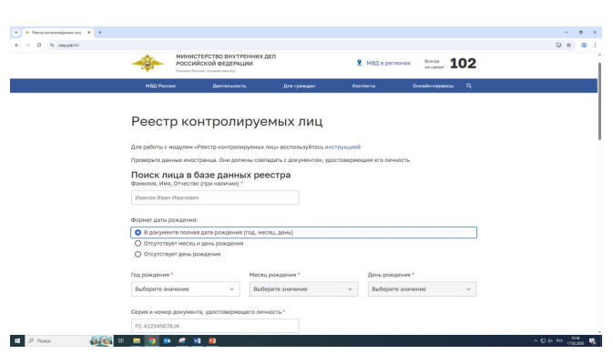
ДАННЫЕ, НЕОБХОДИМЫЕ ДЛЯ ПРОВЕРКИ РКЛ

Slide 16
АДМИНИСТРАТИВНАЯ
ОТВЕТСТВЕННОСТЬ
частью 3 статьи 18.8 Кодекса административных нарушений Российской Федерации предусмотрено:
Нарушение иностранным гражданином или лицом без гражданства правил въезда в Российскую Федерацию либо режима пребывания (проживания) в Российской Федерации, выразившееся в нарушении правил миграционного учета, либо в уклонении от выезда из Российской Федерации по истечении определенного срока пребывания,
- влекут наложение административного штрафа в размере от 5 (пяти) тысяч до 7 (семи) тысяч рублей с административным выдворением за пределы Российской Федерации или без такового.
статьей 18.11.1 Кодекса административных нарушений Российской Федерации предусмотрено:
Отказ и (или) уклонение иностранного гражданина или лица без гражданства от исполнения установленной законодательством Российской Федерации обязанности пройти медицинское освидетельствование,
- влекут наложение административного штрафа в размере от 25 (двадцати пяти) тысяч до 50 (пятидесяти) тысяч рублей с административным выдворением за пределы Российской Федерации или без такового.
статьей 18.9 Кодекса административных нарушений Российской Федерации предусмотрено:
Нарушение приглашающей или принимающей стороной либо должностным лицом юридического лица, установленного порядка оформления документов на право пребывания иностранных граждан, непринятие приглашающей стороной установленных мер по обеспечению соблюдения приглашенным иностранным гражданином или лицом без гражданства режима пребывания (проживания) в Российской Федерации либо непринятие приглашающей стороной установленных мер по обеспечению своевременного выезда приглашенного иностранного гражданина или лица без гражданства за пределы Российской Федерации по истечении определенного срока их пребывания в Российской Федерации,
- влечет наложение административного штрафа на граждан в размере от двух тысяч до четырех тысяч рублей;
на должностных лиц – от 45 (сорока пяти) тысяч до 50 (пятидесяти) тысяч рублей;
на юридических лиц - от 400 (четырехсот) тысяч до 500 (пятисот) тысяч рублей.

Slide 17
НОРМАТИВНО-ПРАВОВЫЕ АКТЫ, РЕГУЛИРУЮЩИЕ РАБОТУ С ИНОСТРАННЫМИ СТУДЕНТАМИ В СФЕРЕ МИГРАЦИИ
Федеральный закон от 25.07.2002 г. № 115-ФЗ «О правовом положении иностранных граждан в Российской Федерации».
Федеральный закон от 15.08.1996 г. № 114-ФЗ «О порядке выезда из Российской Федерации и въезда в Российскую Федерацию»
Федеральный закон от 18.07.1996 г. № 109-ФЗ «О миграционном учете иностранных граждан и лиц без гражданства в Российской Федерации»
Федеральный закон от 23.05.2025 № 121 «О внесении изменений в отдельные законодательные акты Российской Федерации и о проведении эксперимента по внедрению дополнительных механизмов по учету иностранных граждан»
Постановление Правительства Российской Федерации от 09.06.2003 № 335 «Об утверждении Положения об установлении формы визы, порядка и условий ее оформления и выдачи, продления срока ее действия, восстановления в случае ее утраты, а также порядка аннулирования визы»
Постановление Правительства Российской Федерации от 16.08.2004 г. № 413 «О миграционной карте»
Постановление Правительства Российской Федерации от 15.01.2007 г. № 9 «О порядке осуществления миграционного учета иностранных граждан и лиц без гражданства в Российской Федерации»
Постановление Правительства Москвы от 28.09.2021 г. № 1517-ПП «Об установлении перечней медицинских организаций в соответствии с Федеральным законом от 25.07.2002 г. «О правовом положении иностранных граждан в Российской Федерации»
Соглашение от 24.01.2006 г. между Российской Федерацией и Республикой Беларусь «Об обеспечении равных прав граждан Российской Федерации и Республики Беларусь на свободу передвижения, выбор места пребывания
и жительства на территориях государств-участников союзного государства»
Соглашением между Правительством Российской Федерации и Правительством Республики Абхазия о взаимных безвизовых поездках граждан Российской Федерации и Республики Абхазия (заключено в г. Сухуми 02.10.2009)
Приказы МВД России (№ 904 от 24.11.2023, № 856 от 10.12.2020, № 949 от 14.12.2022, № 926 от 22.11.2021 и др.)

Slide 18
ПО ВСЕМ ВОПРОСАМ, СВЯЗАННЫМ С СОБЛЮДЕНИЕМ ПРАВИЛ МИГРАЦИОННОГО УЧЕТА ОБРАЩАТЬСЯ:
к Цыпляевой Ирине Александровне ведущий специалист Международного отдела (i.cyplyaeva@vavt.ru)
к Лаврентьевой Елене Юрьевне ведущий специалист Международного отдела (e-lavrenteva@vavt.ru)
кабинет 2.103, телефон +7 (499) 143-12-79

Slide 19


СПАСИБО!

